Slide 1
مادة التربية الدينية المسيحية
الدرس الأول: رسم إشارة الصليب

Slide 2
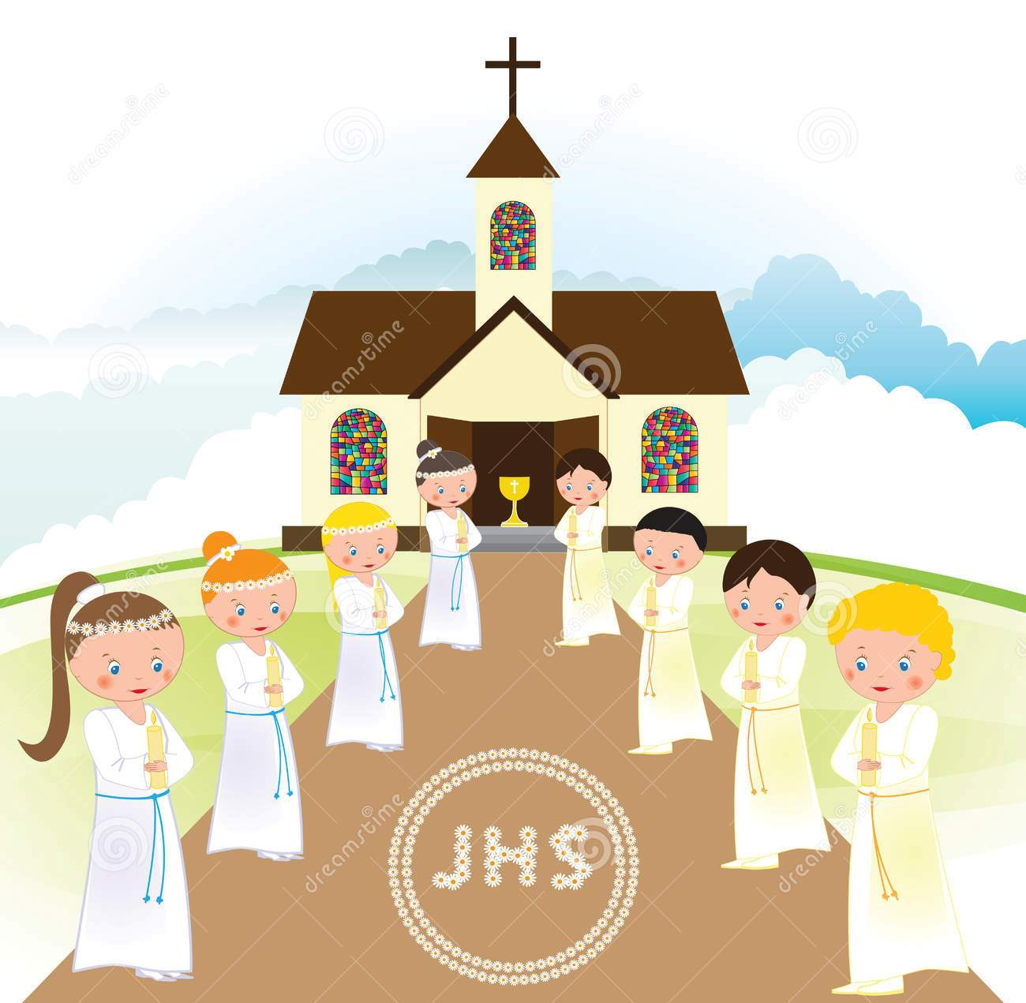
أنظر إلى الصورة الآتية وأجب عن السؤال المجاور:
ماذا يفعل الأطفال
عند دخولهم
إلى الكنيسة؟

Slide 3
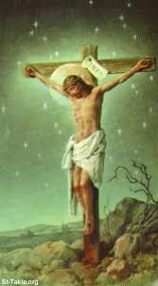
لماذا نتميز نحن المسيحيين بالصليب؟

